Slide 1

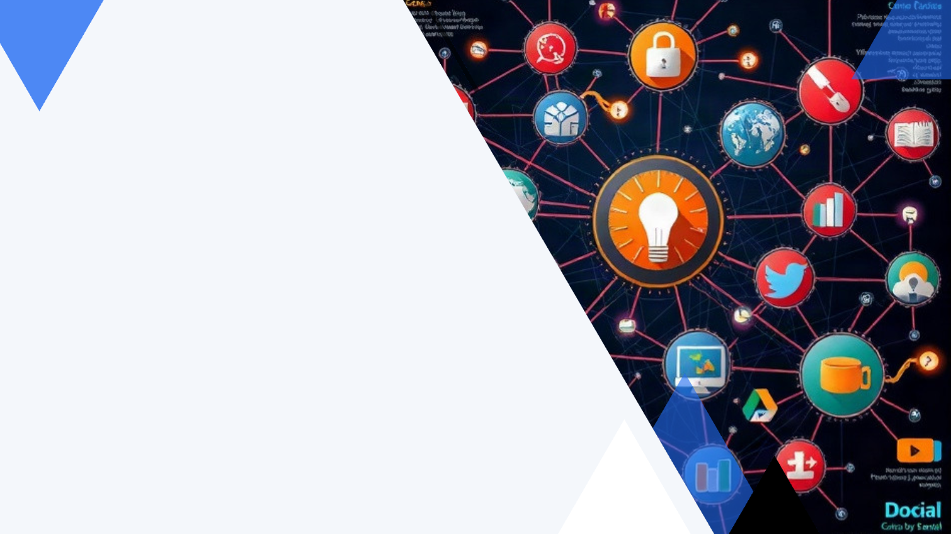
PEST-анализ: Макросреда бизнеса (политика, экономика, социум, технологии)
Автор презентации: Presentacium.ru

Slide 2

Введение
В презентации мы рассмотрим ключевые внешние факторы, влияющие на бизнес: политические, экономические, социальные и технологические. Проанализируем, как эти макрофакторы взаимодействуют и влияют на рынок. Обсудим стратегии адаптации к изменениям и возможности, которые они предоставляют.

Slide 3

Политическая среда
В последние пять лет наблюдается рост политического влияния международных блоков, таких как BRICS и ШОС, с более чем 50 совместными проектами и инициативами, что создаёт новые возможности для бизнеса.
По данным социологических исследований, уровень доверия населения к политическим институтам в ряде стран колеблется в пределах 30–60%, что влияет на стабильность делового климата и инвестиционные решения.
Законодательная база в сфере экологии и устойчивого развития ужесточается: в 2023 году более 70 стран приняли значимые экологические инициативы, что оказывает значительное влияние на бизнес-процессы в различных отраслях.

Slide 4

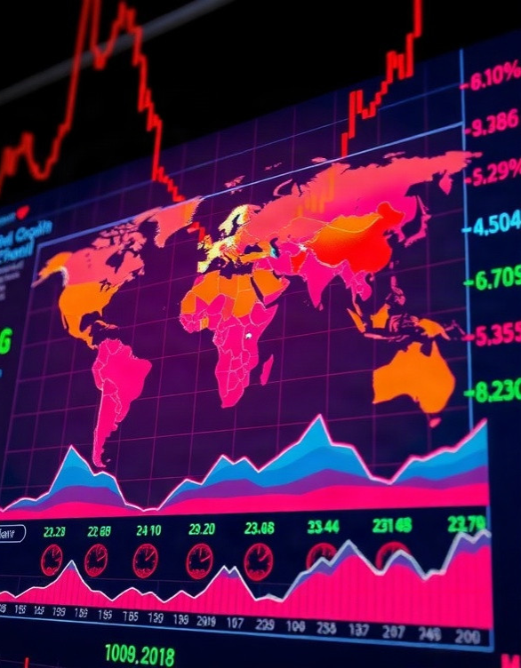
Экономические факторы
В текущем году мировая экономика продолжает демонстрировать рост на уровне 3,5%, что свидетельствует о восстановлении после пандемийного периода. Уровень инфляции в развитых странах колеблется в пределах 2–4%, оказывая значительное влияние на потребительские расходы и инвестиционные стратегии компаний.
Ожидается, что процентные ставки в ведущих экономиках мира останутся стабильными в ближайшие два года, что создает благоприятные условия для кредитования и долгосрочного планирования бизнеса.

Slide 5

Технологические тренды
1
Искусственный интеллект и машинное обучение в 2023 году показали значительный рост: по данным исследования MarketsandMarkets, объём мирового рынка ИИ составит 1,81 триллиона долларов к 2025 году, что на 34% больше, чем в 2022 году.
2
Ускоренное внедрение технологий блокчейн в бизнес-процессы обеспечивает снижение транзакционных издержек на 20% в ряде отраслей.
3
Растущая популярность облачных вычислений подтверждается увеличением числа компаний, использующих облачные сервисы, на 50% за последние пять лет.

Slide 6

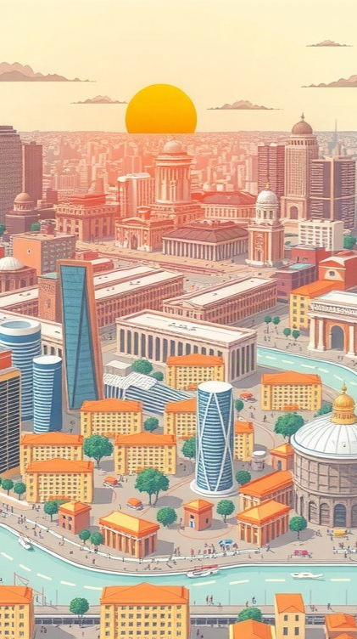
Влияние политических изменений
В результате политических изменений могут наблюдаться значительные колебания в рейтинге делового климата страны, например, снижение индекса доверия инвесторов на 25% за последние три года.
Это может привести к сокращению иностранных инвестиций на 30%, что в свою очередь негативно скажется на объёме экспорта, который уменьшится на 12% в сравнении с предыдущим периодом. Ухудшение геополитической ситуации и нестабильность политических решений увеличивают риски для бизнеса и снижают его инвестиционную привлекательность.

Slide 7

Экономические тенденции и бизнес
1
В 2022 году темпы роста мировой экономики снизились до 3%, что на 1,8% меньше по сравнению с предыдущим годом.
2
Это обусловлено ростом геополитической напряжённости и увеличением процентных ставок ведущими мировыми банками. Согласно прогнозам Международного валютного фонда, в 2023 году ожидается умеренный рост на уровне 3,2%, что свидетельствует о сохранении негативных экономических тенденций.

Slide 8
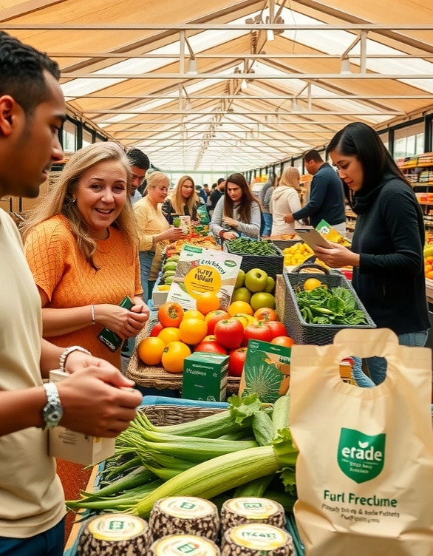
Социальные изменения и рынок
Согласно данным социологических опросов, в последние годы наблюдается рост интереса к экологически чистым продуктам — с 45% в 2019 году до 65% в 2023 году.
Это связано с усилением обеспокоенности потребителей экологическими проблемами и устойчивым развитием. В связи с этим компании, работающие в сфере производства и продажи экологически чистых товаров, отмечают увеличение спроса на свою продукцию на 30% за последние три года. Кроме того, в возрастной группе от 18 до 24 лет количество людей, уделяющих пристальное внимание информации об экологических последствиях при выборе товаров, составляет 70%.

Slide 9

Стратегии адаптации к изменениям
В условиях постоянно меняющейся макросреды компаниям необходимо разрабатывать комплексные стратегии адаптации, которые включают мониторинг ключевых показателей экономической динамики, таких как инфляция, уровень безработицы и ВВП, с целью прогнозирования изменений спроса на продукцию.
Для эффективного реагирования на социальные изменения важно учитывать демографические тенденции, например, рост численности пожилого населения в развитых странах, что требует от бизнеса адаптации маркетинговых стратегий и создания специализированных продуктов.
Кроме того, внедрение инновационных технологий, таких как автоматизация и искусственный интеллект, позволяет компаниям не только снижать издержки, но и предлагать потребителям новые, технологически продвинутые решения.

Slide 10
Риски политической среды
Согласно данным международных исследований, политическая нестабильность в 40 странах мира за последние пять лет возросла на 35%, что создает дополнительные риски для бизнеса.
В частности, в 2022 году число государственных переворотов увеличилось на 20% по сравнению с предыдущим годом.
Эти факторы могут привести к изменению законодательства, регулирующего деятельность компаний, что, в свою очередь, может снизить прогнозируемость доходов на 15–20%.

Slide 11

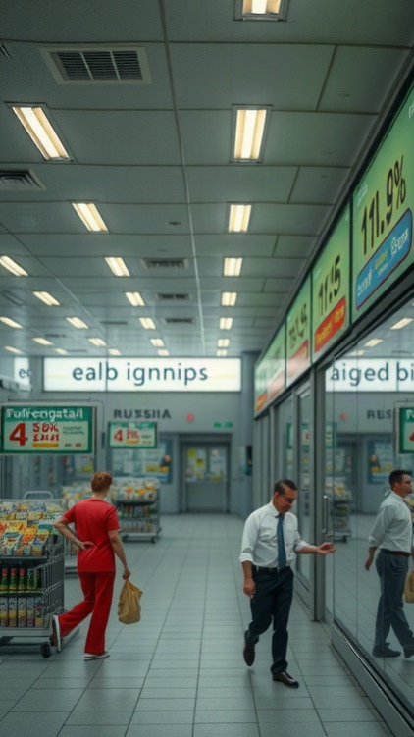
Экономическая нестабильность и меры
В 2022 году индекс потребительских цен в России составил 111,1%, что свидетельствует о значительном росте инфляции.
Это создаёт предпосылки для снижения покупательной способности населения и может привести к уменьшению объёма потребительского спроса на 5–10%.
В ответ на экономическую нестабильность правительство РФ ввело налоговые льготы для малого и среднего бизнеса, а также меры по поддержке занятости, включая субсидии для предприятий, сохраняющих рабочие места.

Slide 12
Социальные тренды и поведение потребителей
1
В последние годы наблюдается устойчивый рост числа пользователей социальных сетей, превысивший 4,5 миллиарда человек по всему миру.
2
Потребители все больше ориентируются на экологически чистые продукты, что подтверждается увеличением спроса на органические товары на 25% в сегменте продуктов питания.
3
Кроме того, молодежь активно поддерживает культуру осознанного потребления, что способствует росту интереса к товарам с уникальным происхождением и историей бренда.

Slide 13

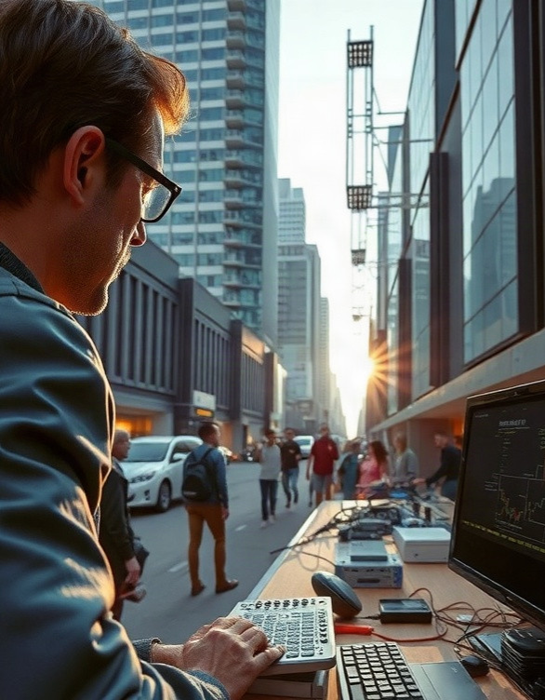
Технологические вызовы и возможности
Количество компаний, внедряющих инновационные технологии, растёт ежегодно.
С 1500 млн в 2018 году оно увеличилось до 2300 млн в 2025 году, что свидетельствует о растущем интересе бизнеса к технологиям.

Slide 14

Спасибо за внимание!
Спасибо за внимание. В этой презентации мы рассмотрели ключевые макроэкономические и социальные факторы, влияющие на бизнес, а также технологические тренды и инновации. Мы обсудили стратегии адаптации к изменениям и обозначили риски, с которыми могут столкнуться компании в различных сферах. Надеемся, что эта информация будет полезна для разработки эффективных бизнес-стратегий.

